Slide 1
الصف الأول الإعدادى

Slide 2
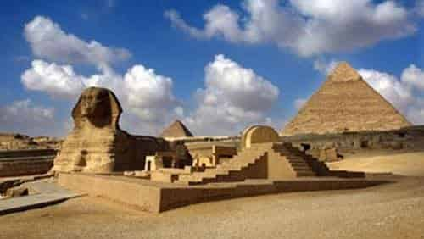
الدرس الثانى
عصر بناة الأهرمات ( الدولة القديمة )

Slide 3
أهداف الدرس
يحدد المقصود بعصر بناة الأهرامات .
يقارن بين ملوك الدولة القديمة من حيث الأعمال ومدة الحكم .
يستخلص النتائج المترتبة على انهيار الدولة القديمة .
يقدر قيمة دراسة تاريخ أجدادنا المصريين .

Slide 4
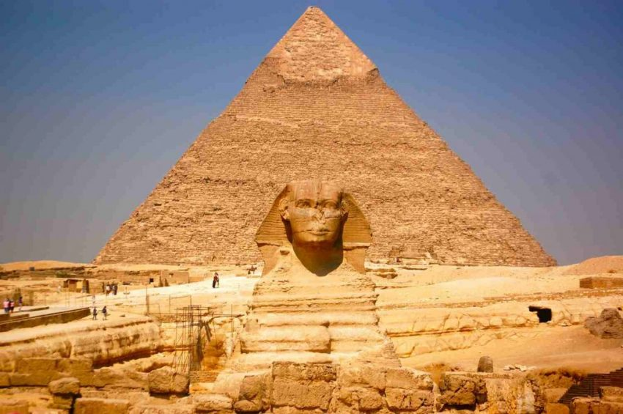
عصر الدولة القديمة ( الأسرات 3-6 ):
سمى هذا العصر بعصر بناة الأهرامات
بسبب كثرة ما شيده ملوكه من أهرامات ضخمة تمتد من إقليم الفيوم جنوبا حتى البحيرة شمالا

Slide 5
سبب بناء الأهرامات :
اعتقاد المصرى القديم فى البعث مرة أخرى بعد الموت
وخلود الروح
ووجود حياة أبدية

Slide 6
بناء الأهرامات لتكون مقابر حصينة توضع فيها جثث موتاهم بعد تحنيطها
وزودوها بالطعام والشراب والأثاث وكل حاجات المتوفى التى كان يستعملها فى حياته

Slide 7
نقشن على جدران المقابر رسوم ومناظر
لكى تدخل على المتوفى السرور وتذهب عنه وحشة القبر

Slide 8
يتميز عصر الدولة القديمة :
1- الرخاء والتشييد والبناء والفن الرفيع
2- السلام والنشاط الفكرى والمادى للمصريين القدماء

Slide 9
أهم ملوك الدولة القديمة :
أهم ملوك الدولة القديمة
أوسر كاف
الأسرة الخامسة
سنفرو
الأسرة الثالثة
خوفو
منكاورع
الأسرة الرابعة
بيبى الثانى
خفرع
زوسر
الأسرة السادسة

Slide 10
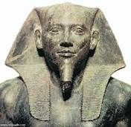
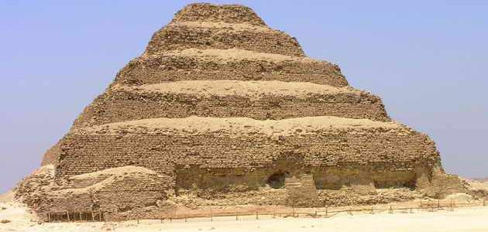
أولا : الملك زوسر ( مؤسس الأسرة الثالثة ) :
أهم أعماله
حيث تحولت المقابر فى عهده من مصطبة واحدة طوال الأسرتين الأولى والثانية إلى هرم مدرج يتكون من ست مصاطب فوق بعضها
بنى الهرم المدرج بسقارة فهو يعد أول من غير فى أسلوب العمارة للمقابرالملكية
ويرجع الفضل فى ذلك لوزيره إيمحوتب

Slide 11
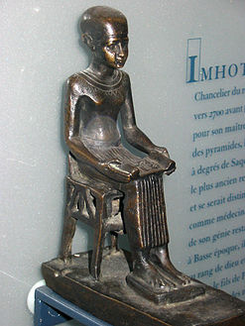
معلومة إثرائية
إيموحتب : مهندس مصرى عرف عنه العبقرية فى الإدارة وفنون العمارة والحكمة والطب , وارتفعت مكانته لدى المصريين فجعلوا من إلها للفنون والطب والكيمياء .

Slide 12
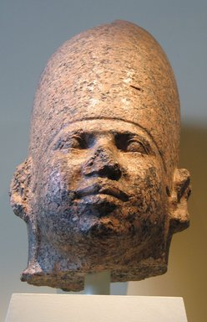
ثانيا : الملك سنفرو ( مؤسس الأسرة الرابعة )
حكم البلاد 24 عاما تميزت بالاستقرار والعدالة
بسبب استقرار الدولة فى عهده وعدله
أحب المصريون الملك سنفرو ولقبوه بالملك المحسن المحبوب

Slide 13
أهم أعماله :
اهتم منذ بداية حكمه بشئون مصر الداخلية والخارجية فى :
2- أمن حدود مصر الجنوبية والشرقية
( خارجيا )
1- شيد السفن واعتنى بالتجارة الخارجية وأرسل أسطولا لبلاد فينيقيا
( سوريا ولبنان )

Slide 14
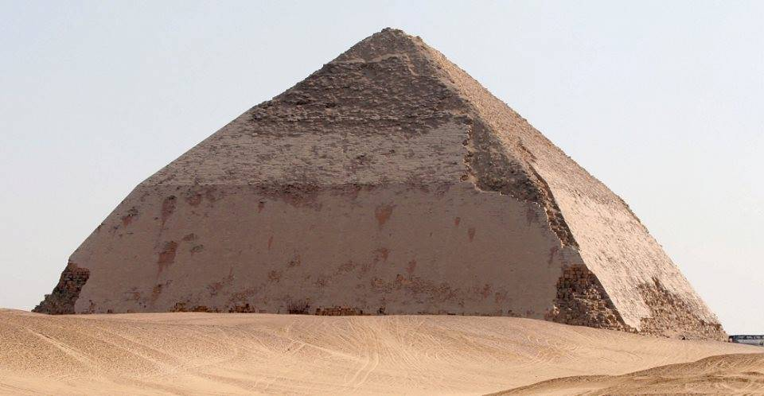
3- اهتم باستخراج المعادن مثل النحاس والفيروز من سيناء
( داخليا )
4- شيد هرمين فى دهشور على بعد سبعة كيلو مترات من سقارة
( الجيزة )
( داخليا )
هرم الملك سنفرو

Slide 15
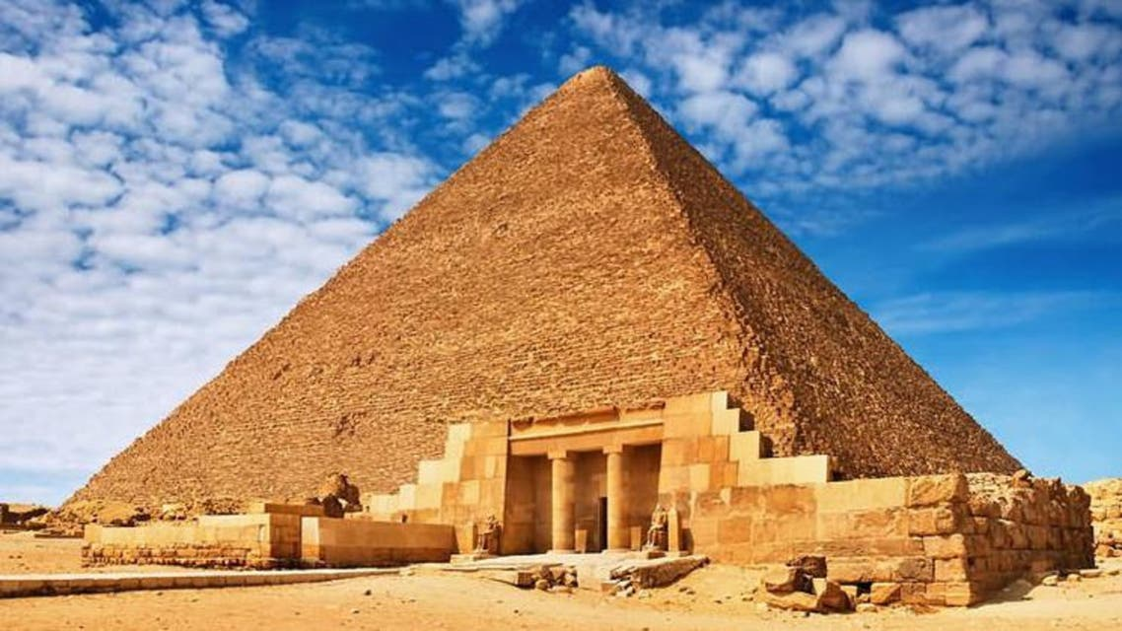
ثالثا : الملك خوفو :
يعد الهرم الذى شيده
( الهرم الأكبر)
إحدى عجائب الدنيا السبع
شيد على مساحة 13فدانا وكان ارتفاعه 146 مترا إلا انه تأثر بعوامل الزمن فأصبح ارتفاعه الأن حوالى 138 مترا
بسبب ضخامة حجمه ويراعى هندسته حيث :

Slide 16
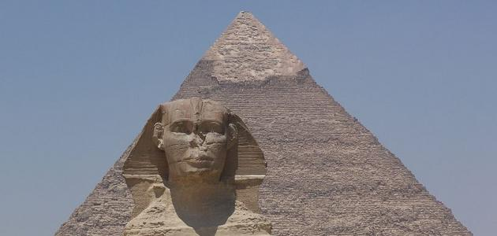
رابعا : الملك خفرع ( ابن الملك خوفو ) :
أهم أعماله
2- أمر بنحت تمثال أبو الهول الذى يبلغ طوله أكثر من 57 مترا وارتفاعه حوالى 20 مترا
1- صاحب الهرم الأوسط الذى صممه مهندسوه على نفس نمط هرم أبيه خوفو إذ جاء على ارتفاع 143 مترا

Slide 17
معلومة إثرائية
صنع الملك خفرع تماثيله المشهورة من الديوريت الذى حصل عليه من محاجر النوبة

Slide 18
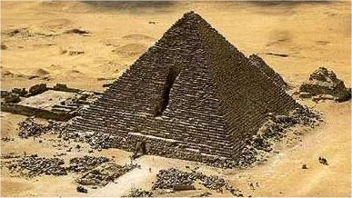
خامسا : الملك منكاورع ( ابن الملك خفرع ) :
أهم أعماله
كان عهده أكثر حرية من عهدى أبيه وجده
بنى هرمه بجوار هرمى أبيه وجده وهو أصغر حجما منهما حيث بلغ ارتفاعه 66 مترا
حيث مارس الشعب شعائره الدينية بحرية لم يعهدها فى العهود السابقة

Slide 19
سقوط الأسرة الرابعة :
بسبب زيادة نفوذ كهنة الإله رع فى هليوبليس
( عين شمس )
وتولى كبيرهم أوسر كاف حكم البلاد
وتدخلهم فى شئون الحكم حتى استطاعوا إسقاط الأسرة الرابعة

Slide 20
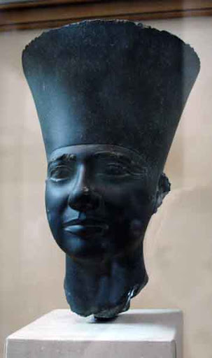
سادسا : الملك أوسر كاف ( مؤسس الأسرة الخامسة ) :
أطلق على نفسه
( ابن الإله رع )

Slide 21
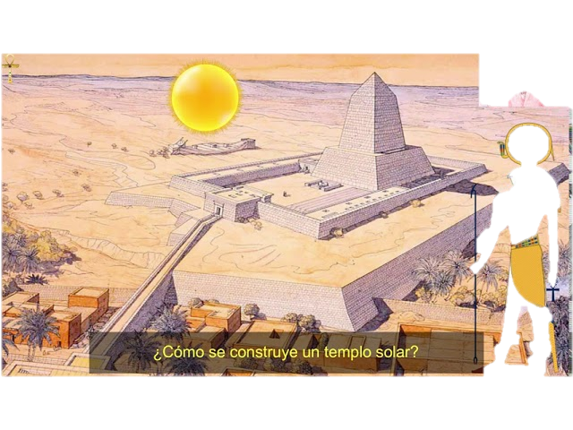
أهم أعماله :
اهتم أوسركاف وحلفائه ب:
2- تشييد معابد الشمس المكشوفة فى
( أبى صير ) الجيزة
1- تشييد المسلات الضخمة

Slide 22
انهيار عصر الدولة القديمة :
كانت البلاد فى عصر بناة الأهرامات قوة متحدة متماسكة لفترة طويلة حتى أواخر الأسرة السادسة
حيث دب الضعف وألت أحوالها إلى الانهيار

Slide 23
ضعف وانهيار عصر الدولة القديمة :
1- قلة هيبة الملوك .
2- زيادة نفوذ حكام الأقاليم .
3- تفكك وحدة البلاد وانهيار سلطة الحكومة المركزية خاصة فى أواخر عهد بيبى الثانى أحد ملوك الأسرة السادسة .

Slide 24
عصر الاضمحلال الأول : ( الأسرات 7: 10 ) :
ما المقصود بالاضمحلال :
حالة من الضعف التى تسود بعض الدول فى فترات تاريخية نتيجة ضعف الملوك .

Slide 25
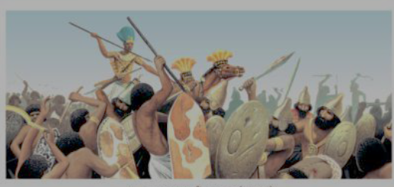
شهد هذا العصر العديد من الأحداث والتقلبات حيث :
ظهرت حالة من الضعف أثناء حكم الأسرتين السابعة والثامنة نتج عنها تعرضمصر لهجمات خارجية مثل هجمات الأسيويين
مما أدى إلى احتلال بعض أجزاء منها

Slide 26
فظهرت أسرة قوية فى اهناسيا ( بنى سويف حاليا ) قامت ب
2- إعادة الاستقرار للبلاد
1- طرد الغزاة
3- تأسيس الأسرتين التاسعة والعاشرة اللتين تميز عهدهم بالرخاء والازدهار

Slide 27
لم يستمر حكم أسرة إهناسيا طويلا
وإعادة الوحدة الوطنية للبلاد وبذلك بدأ عصر جديد هو عصر الدولة الوسطى
حيث نجح حكام طيبة فى إسقاط الأسرة العاشرة

